Slide 1
إشارة الإقتران

Slide 2
اهداف الدرس
ان يحدد الطالب اشارة الاقتران الثابت
ان يحدد الطالب اشارة الاقتران الخطي
ان يحدد الطالب اشارة الاقتران التربيعي
ان يحدد الطالب اشارة الاقتران النسبي
ان يوظف الطالب اشارة الاقتران في حل ورقة العمل
ان يوظف الطالب التكنولوجيا في حل اختبار الكتروني على اشارة الاقتران

Slide 3
الاقتران التربيعي
عناصر الدرس
الاقتران الخطي
الاقتران الثابت
الاقتران النسبي
اختبار الكتروني
ورقة عمل

Slide 4
الاقتران الثابت
الاقتران الثابت هو الذي لا تتغير صورته
امثلة على الاقتران الثابت
ق(س) = 12 ، اشارته : .................
هـ(ٍس) = - 5 ، اشارته : .................
ل(س) = ، اشارته : .................
ك (س) = - ، اشارته:..................
موجبة
سالبة
موجبة
سالبة
اشارة الاقتران الثابت ق(س)=جـ ، جـ ح،هي اشارة جـ نفسها
عودة

Slide 5
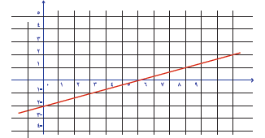
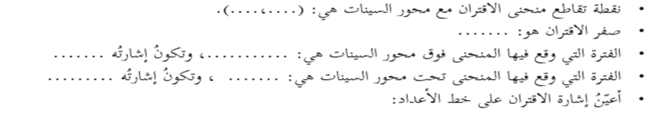
الشكل المجاور منحنى اقتران خطي قاعدته
الاقتران الخطي
صفر
6
6
موجبة
]6،∞[
سالبة
]-∞،6[
ــــ
ــــ
ــــ
ــــ
ــــ
ــــ
ــــ
ــــ
+
+
+
+
+
+
+
+
+
6

Slide 6
أتعلم
اشارة الاقتران الخطي ق(س) = أس+ب ، س ح ، أ ≠ صفر ، هي نفس اشارة معامل س لكل س أكبرمن صفر الاقتران ،وعكس اشارة معامل س لكل س أصغر من صفر الاقتران
وتوضيح ذلك على خط الاعداد التالي
عكس اشارة أ
نفس اشارة أ
صفر الاقتران

Slide 7
مثال:
عين اشارة الاقتران ق( س ) = 4 – 2س
الحل:
1) نضع الاقتران ق(س) = صفر
2) نجد صفر الاقتران وذلك بحل المعادلة الخطية وايجاد قيمة س
4 – 2س = صفر
-4
-4
– 2س = -4
– 2
– 2
س = 2
3) نمثل صفر الاقتران على خط الاعداد ونعين اشارة الاقتران حسب اشارة معامل س
+
+
+
+
+
+
+
+
+
ــــ
ــــ
ــــ
ــــ
ــــ
ــــ
ــــ
ــــ
صفر
2
ويمكن كتابة الحل على الصورة: ق(ٍس) > صفر (موجبا) في الفترة ]-∞،2[ أو تكتب س< 2
ق(ٍس)< صفر (سالبا) في الفترة ]2 ، ∞[ أو تكتب س > 2
ق(س) = صفر عندما س = 2

Slide 8
سؤال: ابحث في اشارة الاقتران التالي :
ق(س) = 3س + 9
الحل
3س +9 = 0
-9
-9
3س = -9
3
3
س = -3
-------------------------
++++++++++++++
صفر
ق(ٍس)< صفر في الفترة ]-∞،-3[
أو تكتب س<-3
-3
ق(ٍس) > صفر في الفترة ]-3 ، ∞[ أو تكتب س>-3
عودة
ق(س) = صفر عندما س = -3

Slide 9
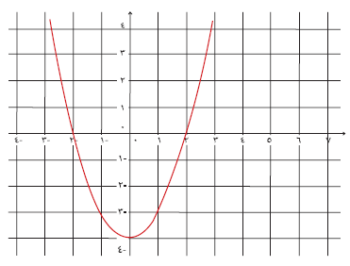
الاقتران التربيعي
الشكل المرسوم هو منحنى الاقتران
واشارة الاقتران موضحة على خط الاعداد التالي
+++++++
-------
صفر
صفر
+++++++
-2
2
صفر
-2
صفر
2
يقطع المنحنى محور السينات في النقطتين (..... ،......) ، (..... ، .....)
]-2 ، 2[
يقع المنحنى تحت محور السينات في الفترة .....................
] -∞،-2[
]2 ، ∞[
يقع المنحنى فوق محور السينات في الفترة .............والفترة ........
]2 ، ∞[
]-∞،-2[
اشارة الاقتران موجبة في الفترة ................................
]-2 ، 2[
اشارة الاقتران سالبة في الفترة .....................
{ 2 ، -2}
اصفار الاقتران هي .....................

Slide 10
اتعلم
اشارة الاقتران التربيعي تكون عكس اشارة معامل س2 بين صفري الاقتران وما عدا ذلك فهي نفس اشارة معامل س2
ويمكن توضيح ذلك بخط الاعداد التالي ، حيث ل ، م هما صفرا الاقتران التربيعي ق(س) ، ل > م
نفس اشارة معامل س2
عكس اشارة معامل س2
نفس اشارة معامل س2
م
ل

Slide 11
مثال
اعين اشارة الاقتران الذي قاعدته
الحل:
1) نضع الاقتران ق(س) = صفر
2) نجد صفر الاقتران وذلك بحل المعادلة وايجاد قيمة س
-1
-1
-1
-1
ثم نأخذ الجذر التربيعي للطرفين ينتج أن
س = {1،-1}
3) نمثل صفرا الاقتران على خط الاعداد ونعين اشارة الاقتران حسب اشارة معامل س2
---------------
+++++++
---------------
صفر
صفر
-1
1
]1 ، ∞[
]-∞،-1[
ق(ٍس)< صفر في الفترة
]-1 ، 1[
ق(ٍس) > صفر في الفترة
ق(س) = صفر عندما س = -1 أو س= 1

Slide 12
سؤال
ابحث في اشارة الاقتران
الحل
نحلل الى العوامل الاولية
-
س
+
س
( ) ( )=0
1
3
س - 1 = 0
او
س + 3 = 0
اما
ومن ثم تكون س = -3 أو س = 1 هما اصفار الاقتران
ونمثل على خط الاعداد
+++++++++++
-------------
+++++++++++
صفر
صفر
-3
1
]1 ، ∞[
]-∞،-3[
ق(ٍس) > صفر في الفترة
]-3 ، 1[
ق(ٍس)< صفر في الفترة
ق(س) = صفر عندما س = -3 أو س= 1

Slide 13
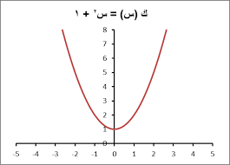
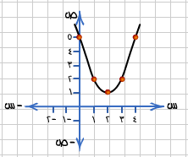
اتعلم
اشارة الاقتران التربيعي : هي اشارة معامل س2 الا عند صفر الاقتران اذا كان له صفر واحد فقط مثل
اشارة الاقتران التربيعي : هي اشارة معامل س2 ، اذا لم يقطع منحناه محور السينات مثل
عودة

Slide 14
الاقتران النسبي
تعريف:يسمى الاقتران ق اقترانا نسبيا اذا كانت قاعدته على الصورة
حيث ل(ٍس)،م(س) كثيرا حدود
ابحث في اشارة الاقتران التالي:
مثال:
1) نعين اشارة البسط (س+3)كاقتران خطي
س + 3 =0
-3
-3
س = -3
-------------------------
++++++++++++++
صفر
-3

Slide 15
2) نعين اشارة المقام (س² -2س -3)كاقتران تربيعي
عودة
س² -2س -3 = 0
(س – 3 )(س +1) = 0
اما س – 3 = 0 أو س +1 = 0
-1
3
3
-1
اما س = 3 أو س = -1
صفر
-------------
صفر
+++++++++++
+++++++++++
-1
3
3) نعين اشارة الاقتران النسبي ق(س)
----------
صفر
+++++++++++++++++++
اشارة البسط
-3
---------
صفر
اشارة المقام
++++++++++++
صفر
++++++++
-1
3
---------
++++
---------
اشارة الاقتران النسبي ق(س)
صفر
++++++++
-3
-1
3
ق(ٍس) < صفر ، س<-3 أو -1<س<3
ق(ٍس) > صفر ، س>3 أو -3<س<-1
ق(س)=0 عند س= -3

Slide 16
مع تحيات
الاستاذ اشرف نفيعات والاستاذ أيمن الصالحي
مدرسة الكندي الثانوية / نابلس

